Slide 1
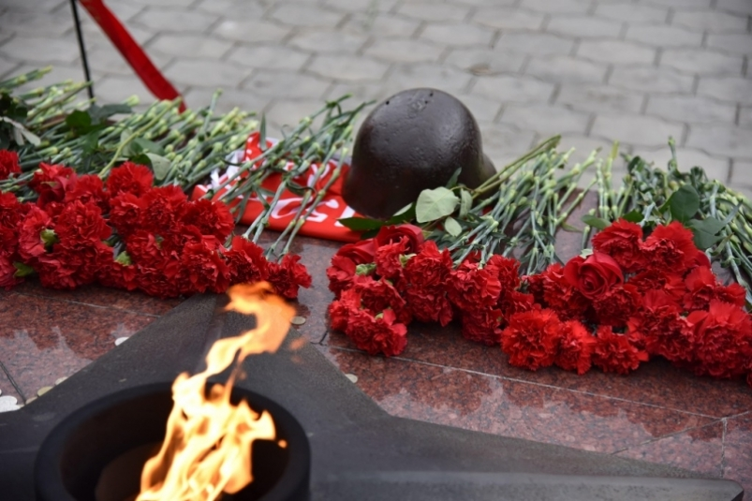
Интеллектуальная игра
« Мы помним, мы гордимся!»

Slide 2
Игра состоит из 3 раундов:
1 раунд – Военные события (даты, названия сражений, города, техника)
2 раунд – Война в лицах (имена, фамилии)
3 раунд – «Заморочки из бочки»

Slide 3
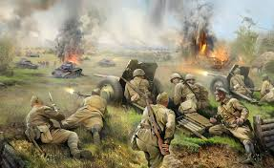
1 раунд – «Военные события»

Slide 4
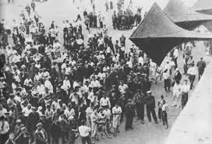
1.Когда началась Великая Отечественная война?
2 июля 1941 года
22 июня 1941 года
12 июня 1941 года

Slide 5

Правильный ответ - 2

Slide 6
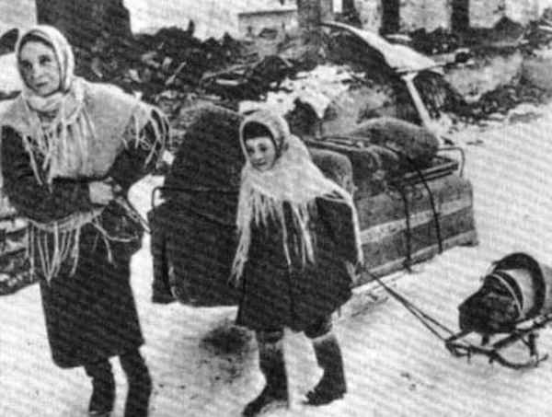
2. Город – герой , переживший почти трехлетнюю блокаду.
Москва
Мурманск
Ленинград

Slide 7
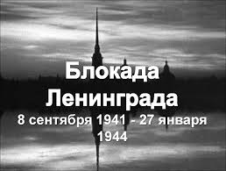
Правильный ответ - 3

Slide 8
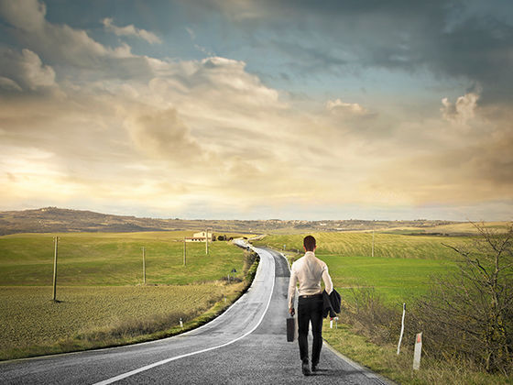
3. Что такое «дорога жизни»?
Трасса М-8
Дорога через Ладожское озеро
Грунтовая дорога в лесу

Slide 9
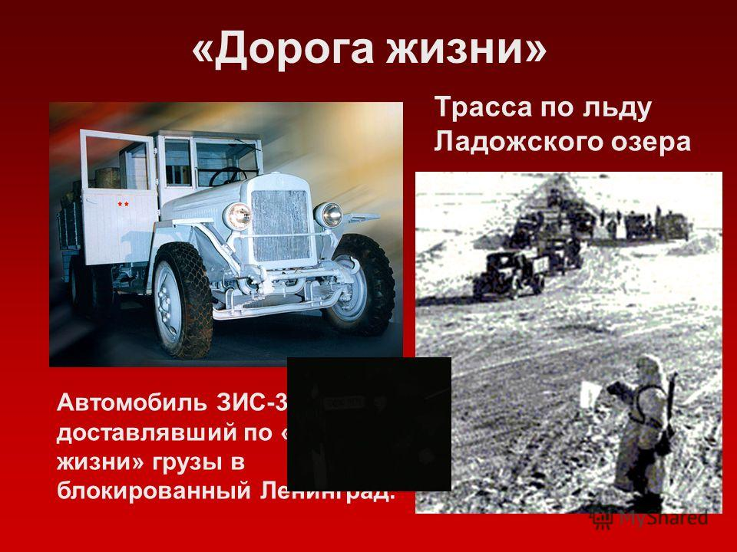
Правильный ответ - 2

Slide 10
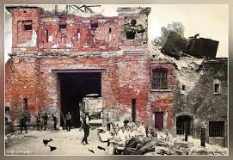
4. Какая крепость одержала первый удар фашистских войск в ВОВ
Кузнецкая крепость
Брестская крепость
Кобринское укрепление

Slide 11
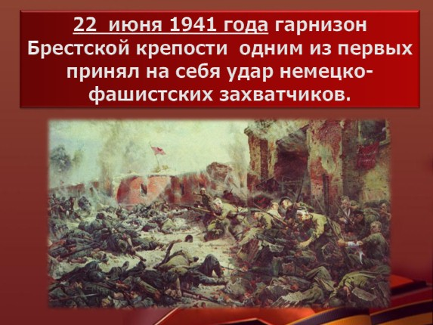
Правильный ответ - 2

Slide 12
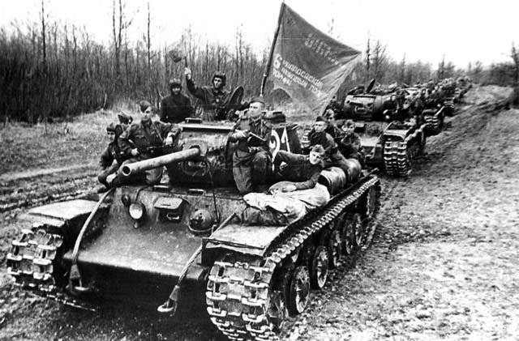
5. Лучший танк Советской армии во время ВОВ.
«Т – 37А»
«БТ – 5»
«Т – 34»

Slide 13
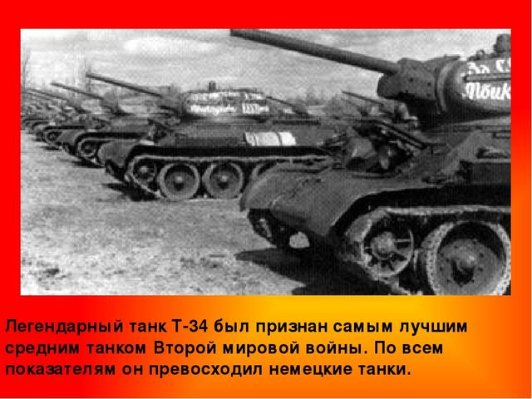
Правильный ответ - 3

Slide 14
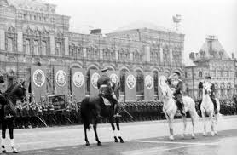
6. Кто из четвероногих воинов, кроме лошадей, принимал участие в Параде Победы 1945 года?
Кошки
Коровы
Собаки

Slide 15
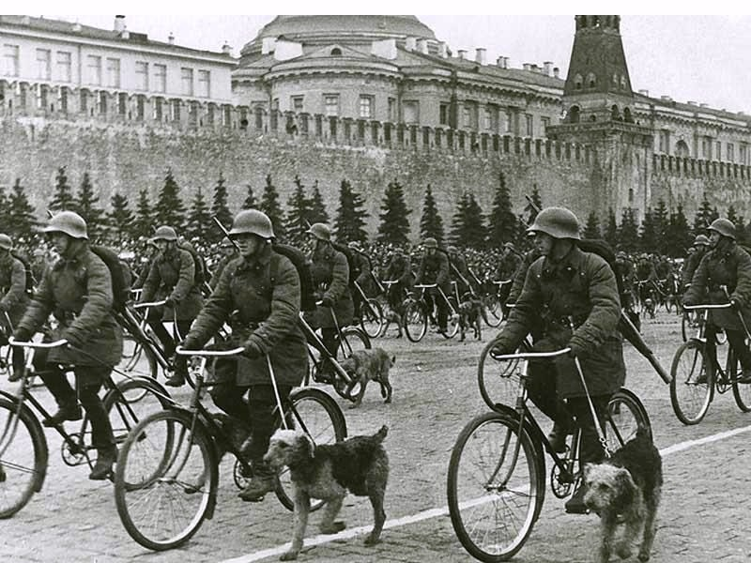
Правильный ответ - 3

Slide 16
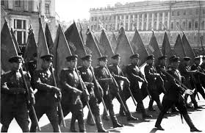
7. Где состоялся первый парад Победы?
Ленинград, Дворцовая площадь
Москва, Красная площадь
Минск, площадь им. Ленина

Slide 17
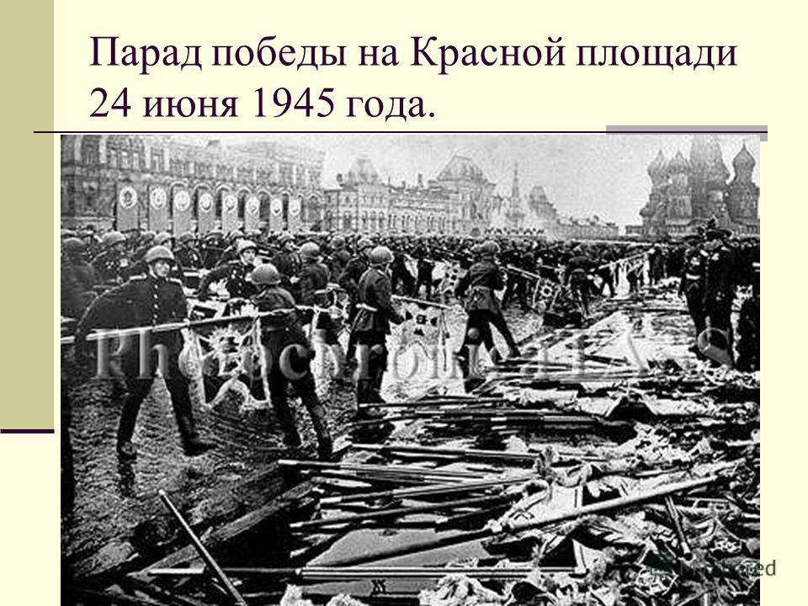
Правильный ответ - 2

Slide 18
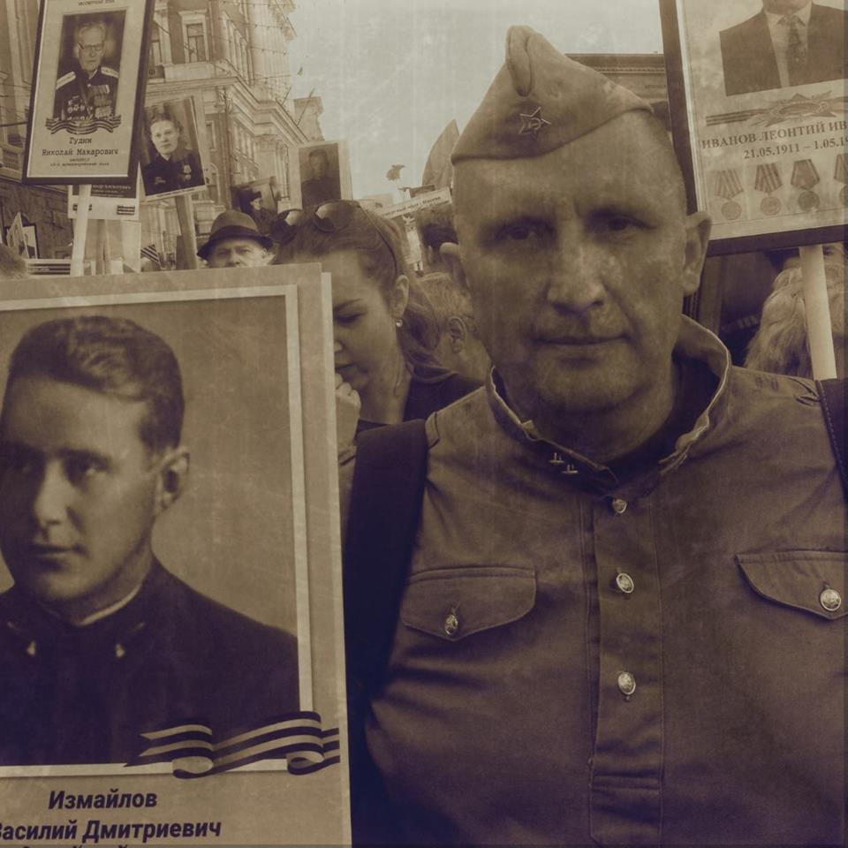
2 раунд – «Война в лицах»

Slide 19
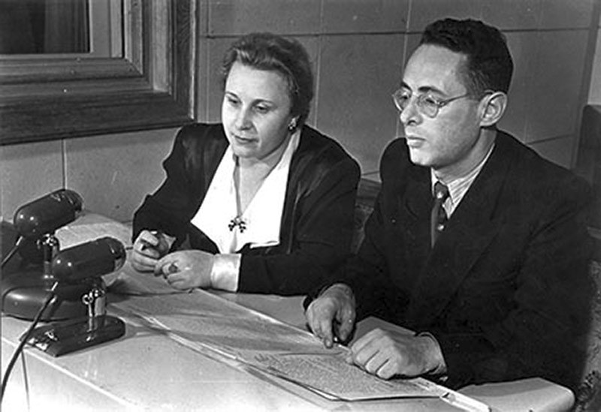
1.Фамилия диктора оповестившего о начале ВОВ.
Владимир Яхонтов
Юрий Левитан
Василий Качалов

Slide 20
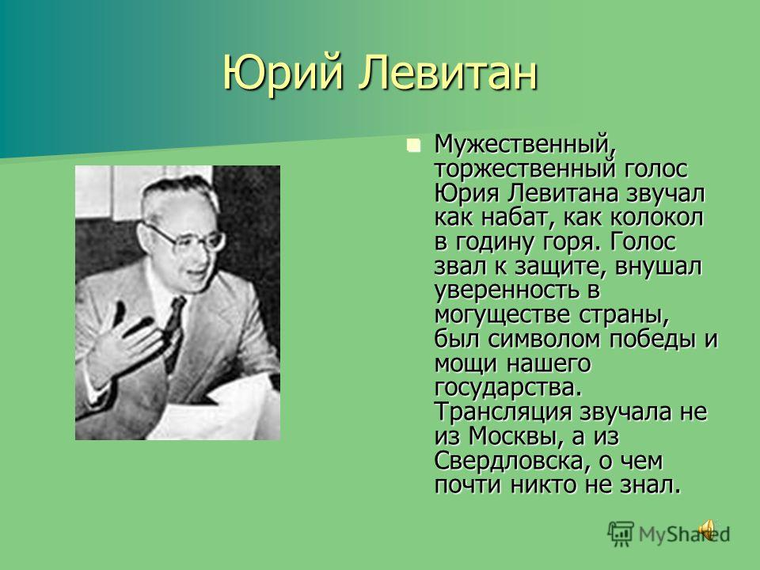
Правильный ответ - 2

Slide 21
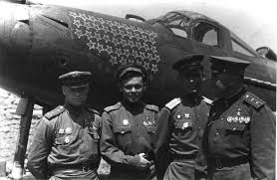
2. Имя летчика, который после ампутации обеих ног, продолжал летать?
Григорий Речкалов
Алексей Маресьев
Александр Покрышкин

Slide 22
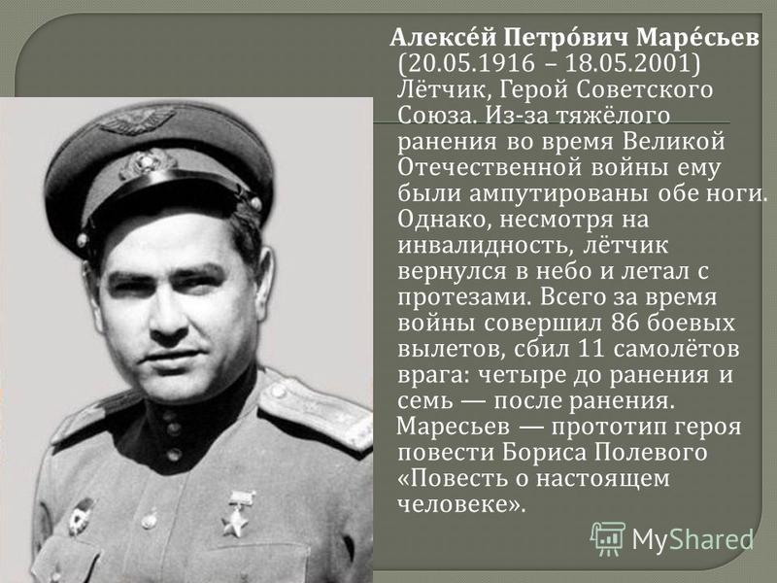
Правильный ответ - 2

Slide 23
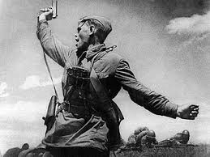
3. Рядовой красноармеец, закрывший своим телом амбразуру грота в бою у деревни Чернушки?
Матвей Кузьмин
Николай Кузнецов
Александр Матросов

Slide 24
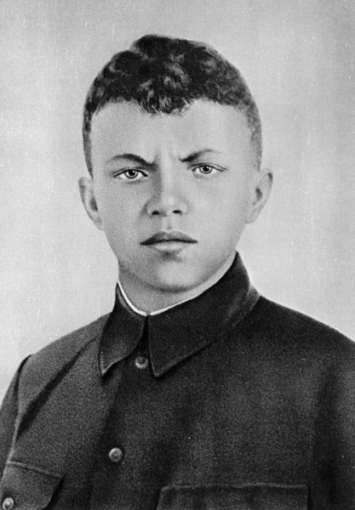
Правильный ответ - 3
Александр Матросов Имя Александра Матросова было присвоено 254-му гвардейскому стрелковому полку, а сам он навечно зачислен в списки 1-й роты этого полка.

Slide 25
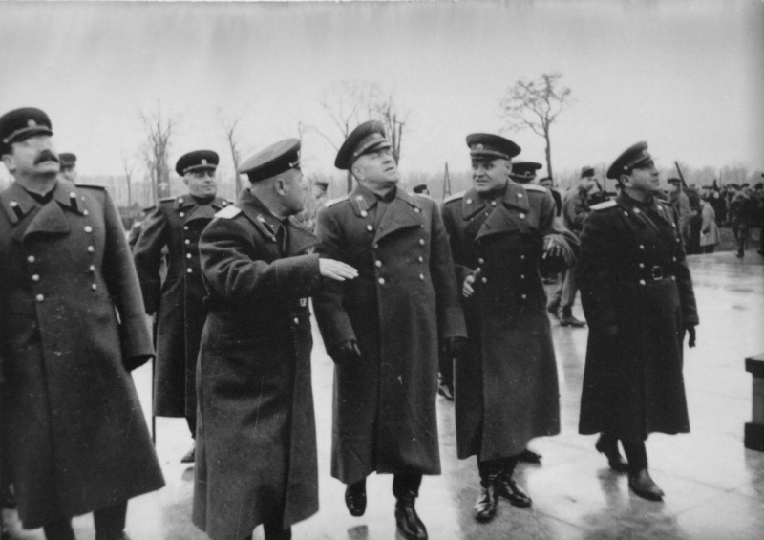
4. Кому присвоено народом звание «Маршал Победы»?
Георгию Жукову
Константину Рокоссовскому
Семену Буденному

Slide 26

Правильный ответ - 1

Slide 27
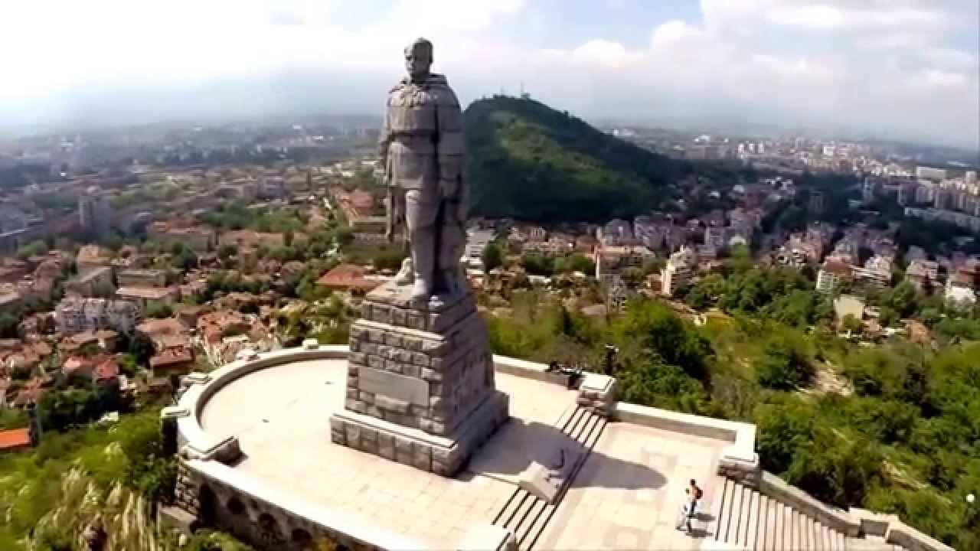
5. Имя русского солдата, памятник которому стоит в Болгарии?
Сергей
Александр
Алексей

Slide 28
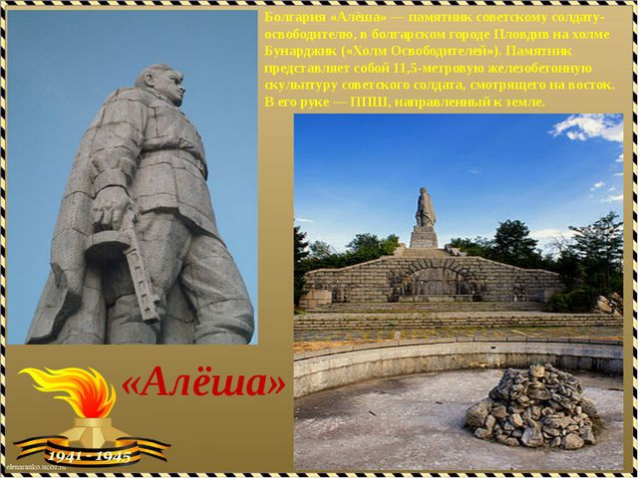
Правильный ответ- 3

Slide 29
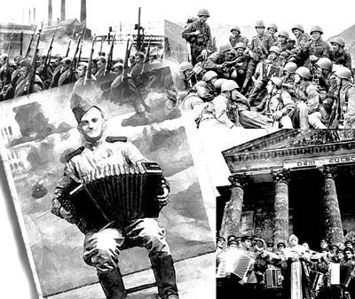
6. Автор слов песни «Хотят ли русские войны»
Евгений Евтушенко
Марк Бернес
Михаил Исаковский

Slide 30
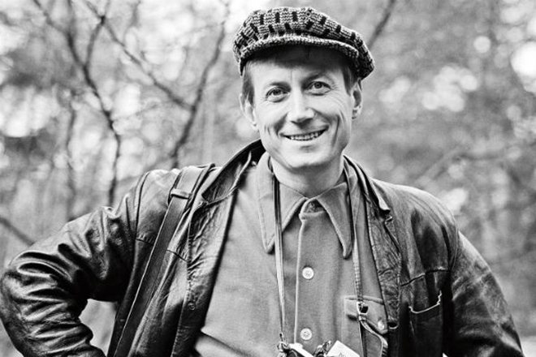
Правильный ответ - 1
Евгений Евтушенко написал слова к песне, в которой выражались протест против войны и призыв к миру.

Slide 31
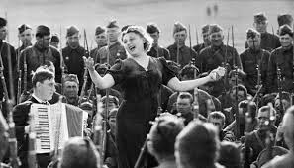
7. Название песни военных лет с женским именем.
Надежда
Катюша
Аленушка

Slide 32

Правильный ответ - 2

Slide 33
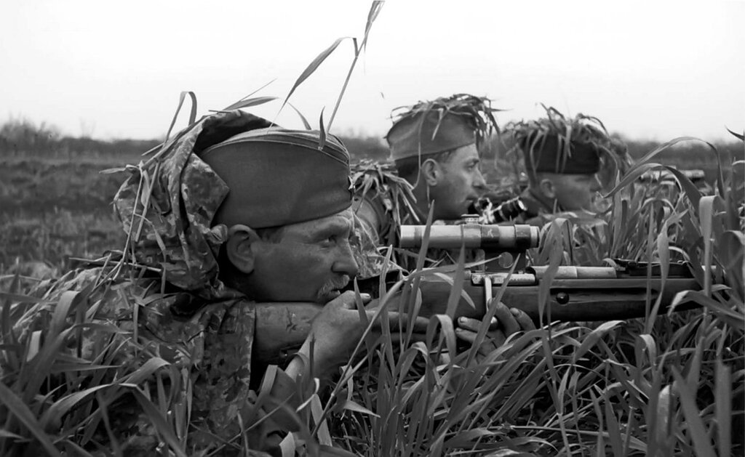
3 раунд – «Заморочки из бочки»

Slide 34
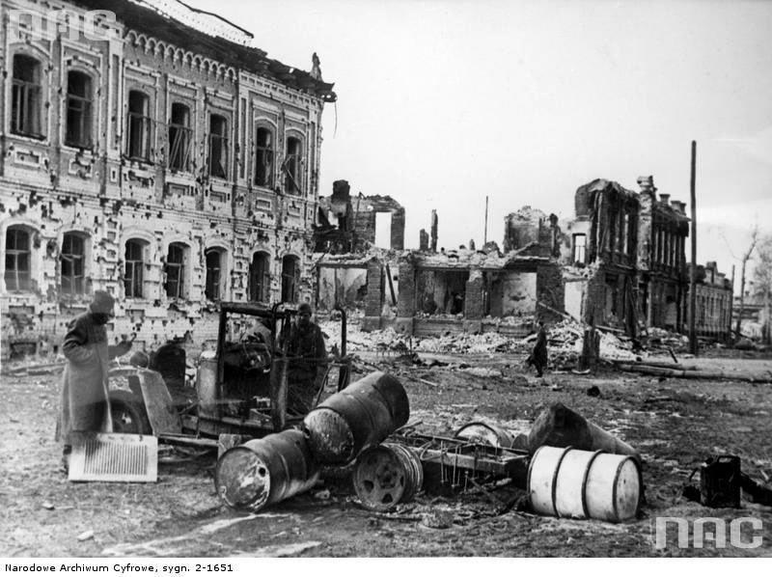
1.Зачем во время войны окна заклеивали крест, на крест бумагой или тканью?
Для красоты
Для тепла
Чтобы сохранить стекла от ударной волны

Slide 35
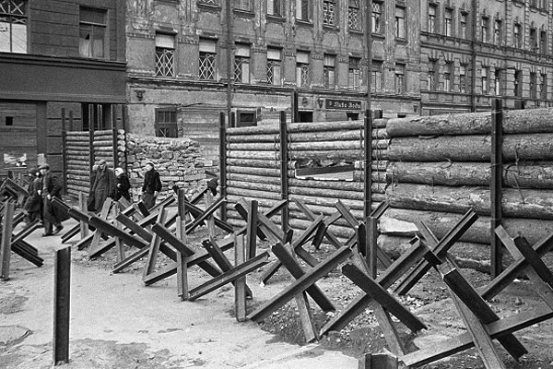
Правильный ответ - 3

Slide 36
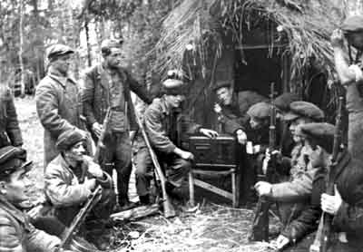
2. Как называют людей, сражавшихся на оккупированной фашистами территории за свободу Родины?
Полицаи
Партизаны
Крестьяне

Slide 37
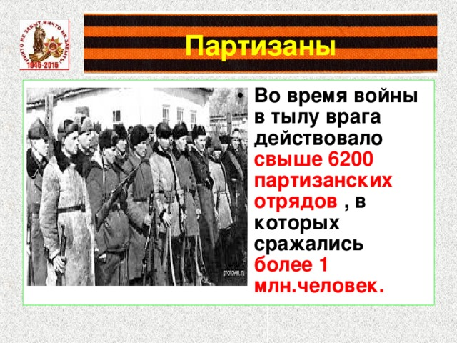
Правильный ответ - 2

Slide 38
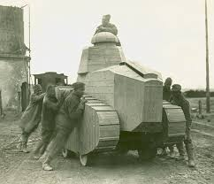
3. Для чего во время ВОВ использовали фанерные танки?
Чтобы ввести в заблуждение разведку
Для детских игр
Для увеличения количества техники

Slide 39
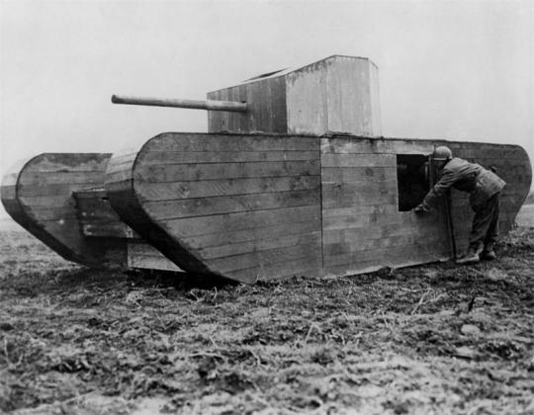
Правильный ответ - 1

Slide 40

4. Что обозначали нарисованные звезды на фюзеляжах советских самолетов
У кого красивее самолет
Количество сбитых вражеских самолетов

Slide 41
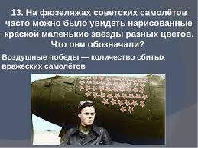
Правильный ответ - 2

Slide 42
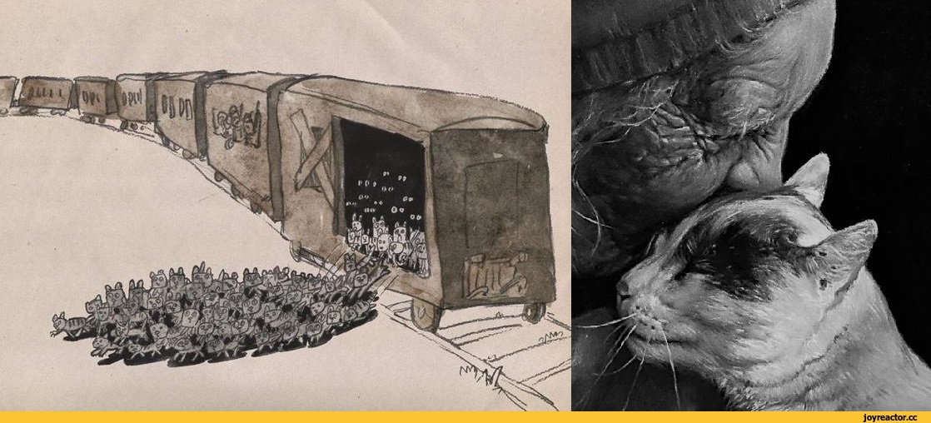
5. Для чего в 1945 году в Ленинград было завезено 5000 кошек.
Для игры детям
Для ловли птиц
Для борьбы с грызунами

Slide 43
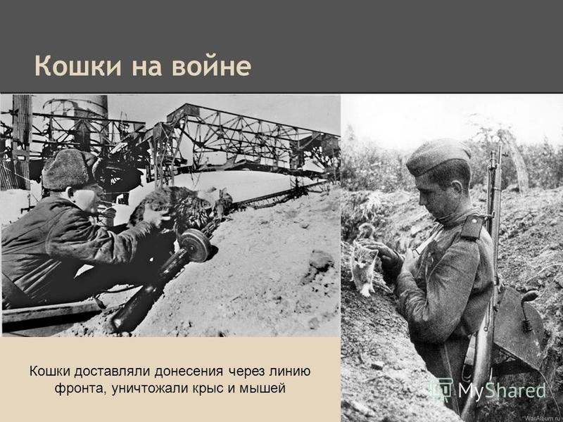
Правильный ответ - 3
Кошки защищали продовольствие и произведения искусства Эрмитажа от посягательств крыс.

Slide 44
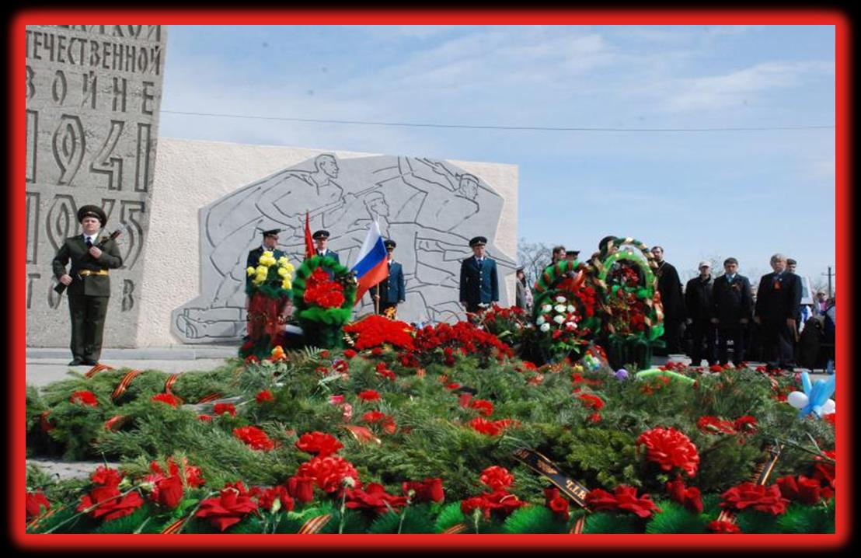
6. Не памятник, но символ вечной памяти о павших героях. Находится около памятника или могилы героя.
Обелиск
Стела
Вечный огонь

Slide 45
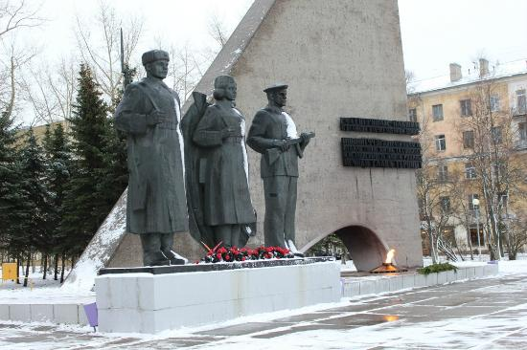
Правильный ответ – 3
(вечный огонь)

Slide 46
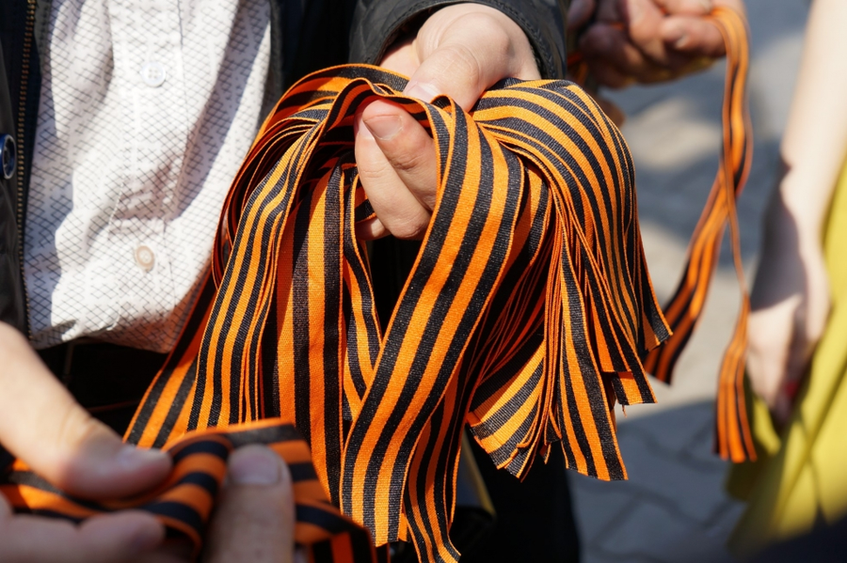
7. Георгиевская ленточка – что символизируют ее цвета?
День и ночь
Дым и огонь
Жизнь и смерть

Slide 47
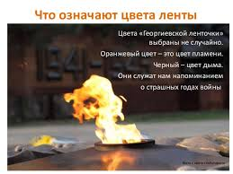
Правильный ответ - 2

Slide 48

Спасибо за победу

Slide 49

День Победы
День Победы, как он был от нас далек Как в костре потухшем таял уголек Были версты, обгорелые, в пыли Этот день мы приближали как могли
Этот день Победы Порохом пропах Это праздник С сединою на висках Это радость Со слезами на глазах День Победы, День Победы, День Победы!
Дни и ночи у мартеновских печей Не смыкала наша Родина очей Дни и ночи битву трудную вели Этот день мы приближали как могли
Этот день Победы Порохом пропах Это праздник С сединою на висках Это радость Со слезами на глазах День Победы, День Победы, День Победы!
Здравствуй, мама, возвратились мы не все Босиком бы пробежаться по росе Пол-Европы прошагали, пол-Земли Этот день мы приближали как могли
Этот день Победы Порохом пропах Это праздник С сединою на висках Это радость Со слезами на глазах День Победы, День Победы, День Победы!

